Slide 1
LFSR random number generation vhdl
Emir Muhammet aydemir - 171419008
Kadir kartal - 171419009

Slide 2
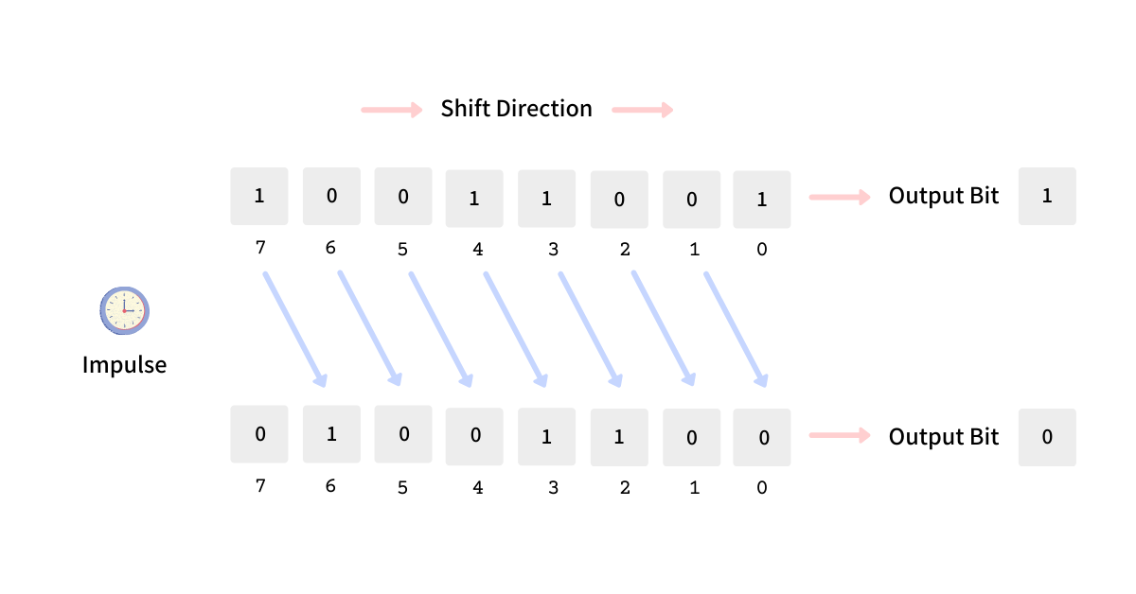
Doğrusal bir geri besleme kaydırma kaydı, tetiklendiğinde kayan bir bitler topluluğudur ve sonraki durum, önceki durumunun doğrusal bir işlevidir. kaydırma işlemi olarak sağa kaydırma ve kaydın sonraki durumunu oluşturmak için doğrusal fonksiyon olarak xor kullanıyoruz.
LFSR NEDİR

Slide 3
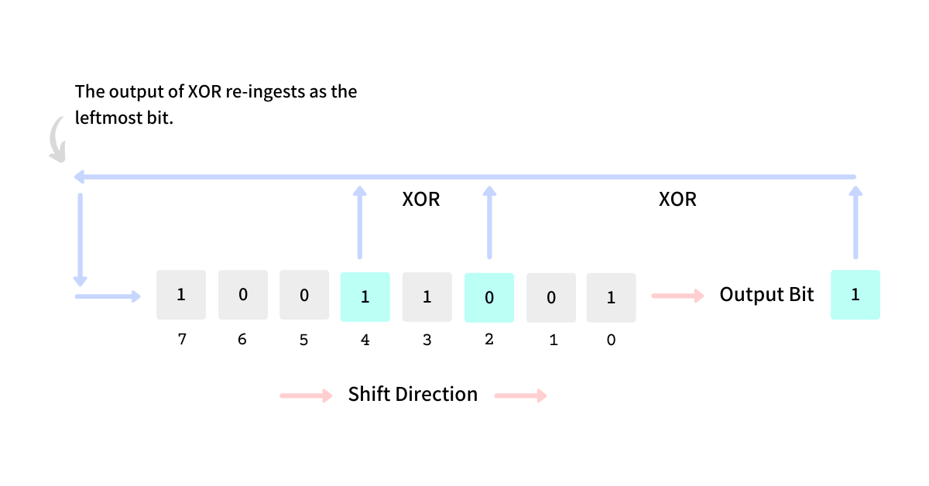
Sahte rasgele sayılar oluşturmak için kullandığımız lfsr, üçüncü yaklaşımla gider ve bir boolean xor'u, taps adı verilen bir dizi seçilmiş mandala uygular ve elde edilen biti en soldaki mandala koyarak bir doğrusal geri besleme oluşturur.
FEEDBACK

Slide 4
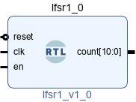
Devremizde reset değeri 0 ve enable değeri 1 olduğu sürece üretilen her yüksek kenar clock sinyalinde 11 bit üzerinde kaydırma yapılarak rastgele bir değer üretilecektir.
Blok dizaynı

Slide 5
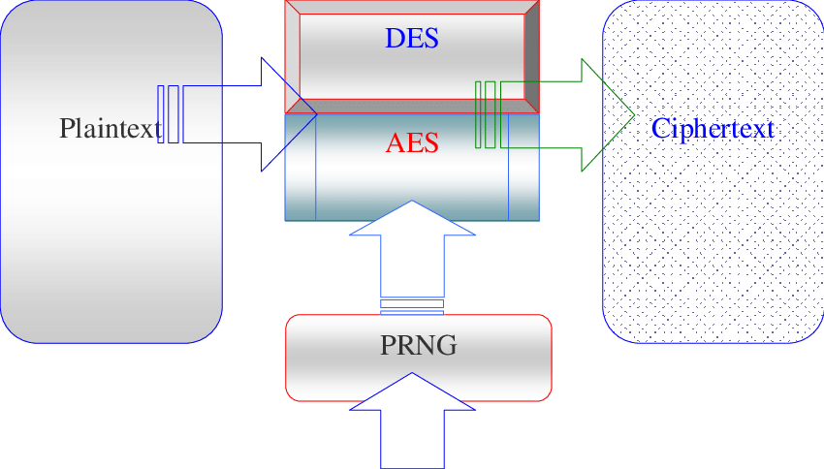
Lfsr'ler hem yazılım hem de donanım tarafında çok verimli olmasına rağmen, bunların kullanımıyla ilgili bazı endişeler var. Lfsr'deki bit sayısı sınırlıdır (yapılandırıldığı gibi); kayıt, belirli bir bit seti ürettikten sonra aynı seti tekrarlayacaktır. Bu yüzden gelecekteki rasgele sayılar kümesini tahmin edebiliriz. Lfsr'lerin ne kadar savunmasız olabileceği göz önüne alındığında, kriptografik güce ihtiyaç duyan yerlerde kullanılmazlar.
LFSR İLE İLGİLİ ENDİŞELER

Slide 6
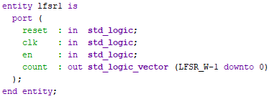
Giriş portları olarak reset, clock ve enable tanımlanmıştır. Rastgele sayımızın üretileceği 11 bitlik count dizimiz ise çıkış portu olarak tanımlanmıştır.
Port tanımlamaları

Slide 7

Kaydırma işleminden sonra geri beslemeyi sağlayacak feedback ve 11 bit ile ifade edilen ve aynı zamanda rastgele sayımızı temsil eden sinyaller oluşturuluyor.
Signal

Slide 8
Son bitimiz ile sondan ikinci bitimizi xor işlemine tabi tutup işlem sonucunun değilini alıyoruz. Bu işlem sonucunda elde edilen değeri her kaydırma işlemi sonucu ilk bitimize yerleştiriyoruz.
FEEDBACK POLİNOMUNUN BELİRLENMESİ

Slide 9
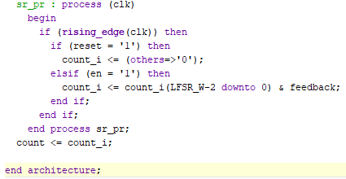
Her üretilen yükselen kenar clock sinyalinde reset değeri 0 ve enable değeri 1 ise rastgele sayımızı üretiyoruz. Rastgele sayımızı üretirken elde ettiğimiz feedback değerini ilk bitimize yerleştirip kaydırma yapıyoruz.
Rastgele sayının üretilmesi

Slide 10
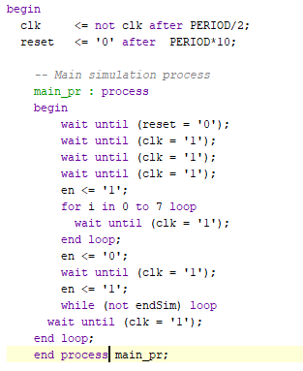
Rastgele sayının üretilmesi

Slide 11
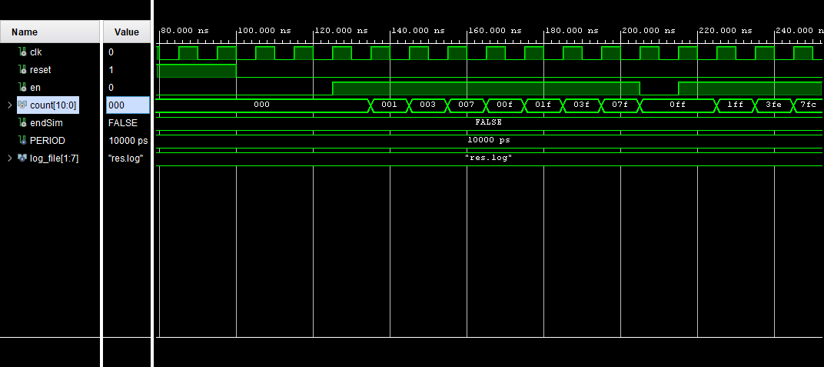
Rastgele sayının üretilmesi

Slide 12
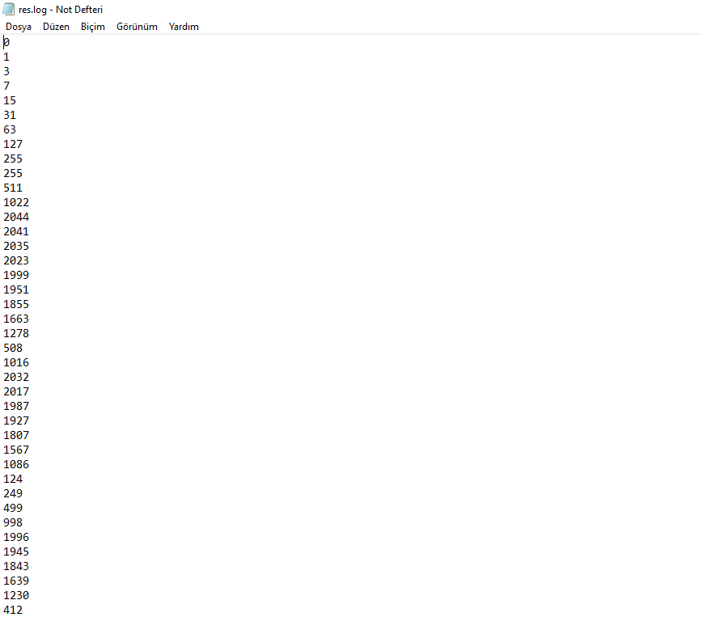
Rastgele sayının txt dosyasına yazdırılması

Slide 13
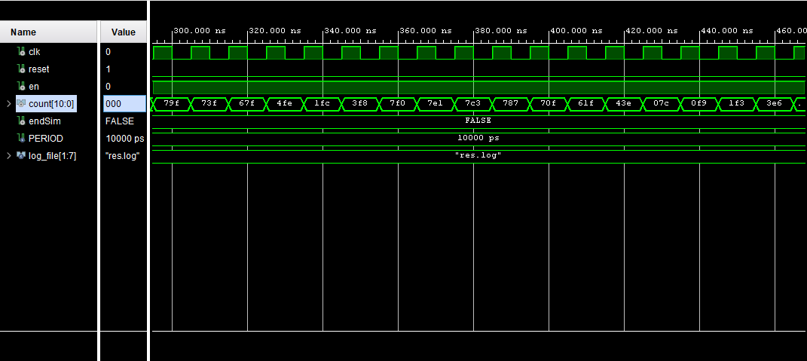
Rastgele sayının üretilmesi

Slide 14
DİNLEDİĞİNİZ İÇİN TEŞEKKÜRLER…

